Slide 1
게임 시스템 설계 The day I Lost Key
2023137043
김민성

Slide 2
게임 컨셉 개요
1. 워킹 시뮬레이션, 1인칭 내러티브 어드벤처
2. 맵 이동에 제약이 없는 자유로운 플레이 스타일
3. 타겟층 및 기획 의도
난이도가 어렵지 않은 게임을 선호하는 플레이어
게임을 플레이할때 스토리 감상을 중점적으로 하는 플레이어
게임 전반이 간단한 퍼즐로 구성되어 플레이어가 난이도로 인하여 느끼는 진입 장벽을 크게 낮추고 게임의 강점인 스토리에 몰입할 수 있게 의도 함

Slide 3
기본 시스템 구성
핵심 시스템 요약표
시스템 명 | 핵심 역할 | 연동 시스템
사진첩(메인 시스템) | 플레이어에 퀘스트 제공 및 챕터 클리어 관리 | 인터랙션,기억 퍼즐
인터랙션 | 맵 내의 오브젝트 및 기억 퍼즐과 상호작용 | 기억 퍼즐
기억 퍼즐 | 퀘스트 클리어를 위해 플레이어가 해결해야하는 간단한 퍼즐 | 사진첩(메인 시스템)
다이얼로그 | 주인공의 독백을 시각적으로 표현 | 인터랙션

Slide 4
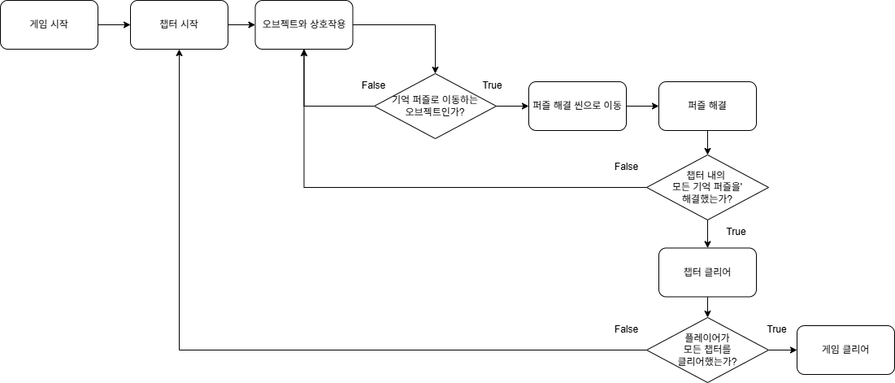
전체 플로우 구성
1. Flowchart 형식의 흐름도

Slide 5
전체 플로우 구성
플로우 설계의 의도
: 플레이어가 정해진 절차 없이 자유롭게 이동하며 오브젝트와 상호작용할 수 있게 하고
그 과정에서 자연스럽게 스토리와 깊게 연관된 기억 퍼즐을 해결하며 스토리에
더 몰입할 수 있게 의도 함.

Slide 6
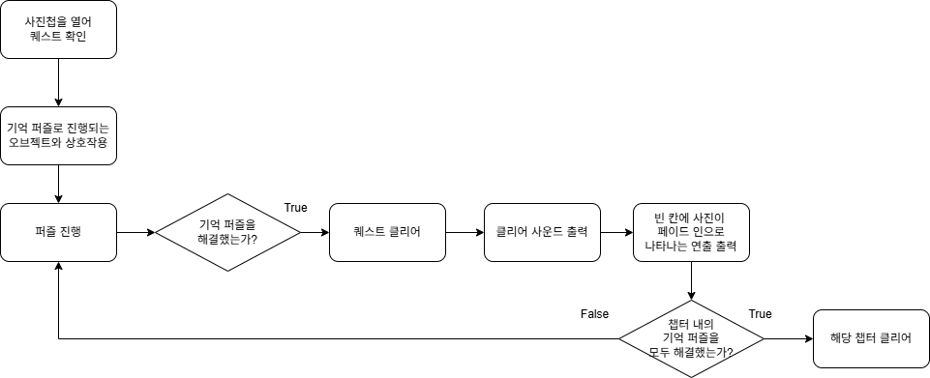
시스템 설계 – [사진첩]
1. 플로우 차트

Slide 7


시스템 설계 – [사진첩]
2. UI 목업
X
기억 퍼즐 클리어 전
사진 칸이 어둡게
나타남
가족과 함께 요리
기억 퍼즐을 클리어 시
어두웠던 사진이
페이드 인 되며
나타남
고등학교 졸업식
공원에서 강아지 산책
기억퍼즐로 이어지는
오브젝트의 위치에 대한 단서를 제공

Slide 8
시스템 설계 – [사진첩]
3. 데이터 시트(예시)
puzzleName | chapterNum | triggerObject | puzzlePlace | isClear
cooking | 1 | dishes | kitchen | true
organizing clothes | 1 | drawer | dressroom | true
watch the news | 1 | television | livingroom | true
listening to music | 2 | record player | study | false
clean the house | 2 | wet mop | restroom | true
car wash | 3 | car | garage | false
leave the house | 3 | key | livingroom | false

Slide 9
시스템 설계 – [사진첩]
4. 기획 의도
1) 플레이어가 사진첩을 확인하며 자유로운 게임 플레이 내에서도 목표를 쉽게 찾을 수 있도록
의도 함.
2) 사진첩이라는 요소와 퀘스트 클리어 시 사진이 나타나는 연출을 이용하여 주인공이 추억에서
느끼는 감정을 플레이어에게 효과적으로 전달할 수 있도록 기획 함.

Slide 10
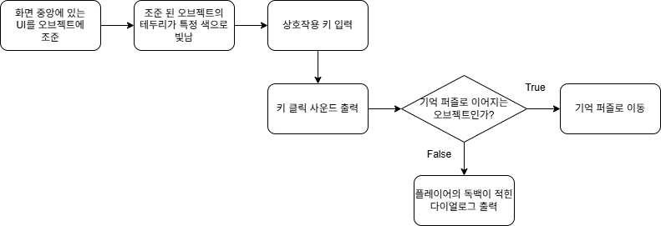
시스템 설계 – [인터랙션]
1. 플로우 차트

Slide 11
시스템 설계 – [인터랙션]
2. 디테일
테두리 이펙트: 조준된 오브젝트의 테두리에 이펙트를 출력함으로써 플레이어가 어떤 물체와
상호작용 하는지 직관적으로 알 수 있도록 기획 함.

Slide 12


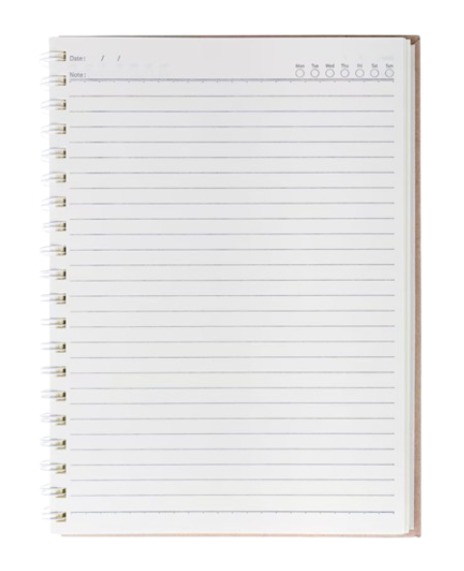

시스템 설계 – [인터랙션]
3. UI 목업
오브젝트를 바라볼 떄 윤곽선이 빛남
오브젝트 이름을
출력하는 UI
노트
플레이어가 어떤 오브젝트를 가르키고 있는지 확인할 수 있는 UI 이며 오브젝트의 정보를 받아온다

Slide 13
시스템 설계 – [인터랙션]
4. 데이터 시트(예시)
objectName | canInteract | isPuzzleObject | text | puzzleName
table | false | false | - | -
note | false | false | - | -
television | true | false | 뉴스를 볼 시간이다.채널을 이동해보자 | -
bed | true | false | 아내와 함께 잠에 들었던 침대이다. 지금은 혼자 쓰고 있지만… | -
car | true | true | 차가 많이 더러워졌네. 빠른 세차가 필요해 보인다. | car wash
family photo | true | false | 가족과 함께 찍은 사진이다. | -
record player | true | true | 오랜만에 아내가 좋아하던 음악이 듣고싶다. 그런데 어떤 레코드 판이였지? | listening to music

Slide 14
시스템 설계 – [인터랙션]
5. 기획 의도
게임의 스토리에 몰입
: 플레이어가 자유롭게 오브젝트와 상호작용 하며 자연스럽게 스토리에 몰입할 수 있도록 의도함

Slide 15
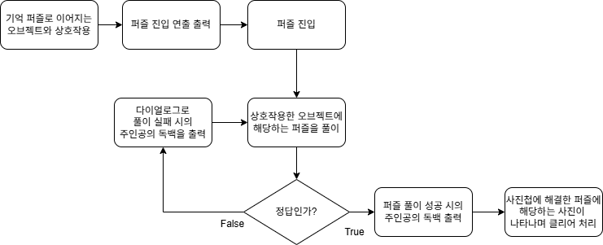
시스템 설계 – [기억 퍼즐]
1. 플로우 차트

Slide 16
시스템 설계 – [기억 퍼즐]
2. 디테일
동적인 플레이: 퍼즐은 플레이어가 움직이면서 해결할 수 있게 제작 예정
다양한 퍼즐: 퍼즐마다 형식이 겹치지 않고 상호작용하는 오브젝트와 연관성 있는 형식으로
제작 예정

Slide 17
시스템 설계 – [기억 퍼즐]
4. 데이터 시트(예시)
index | eventName | isActivated | correctAnswer(string) | playerAnswer | isCleared
001 | record | true | 3 | 3 | true
002 | umbrella | true | blue | blue | true
003 | toast | true | 31254 | 31245 | false
004 | key | false | key1 | null | false

Slide 18
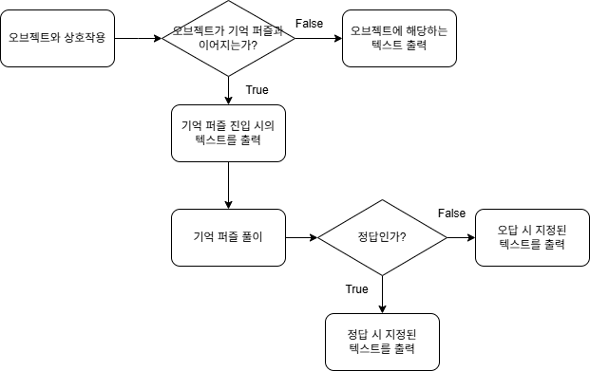
시스템 설계 – [다이얼로그]
1. 플로우 차트

Slide 19
시스템 설계 – [다이얼로그]
2. 디테일
오브젝트 마다 지정된 텍스트
: 플레이어가 상호작용 가능한 오브젝트는 모두 해당하는 다이얼로그를 출력한다.
기억 퍼즐과 관련된 오브젝트의 다이얼로그
: 기억 퍼즐과 이어진 오브젝트는 퍼즐 풀이의 결과에 따라 출력되는 텍스트가 상이하다.

Slide 20
시스템 설계 – [다이얼로그]
3. UI 목업(UI 퍼즐,기본 오브젝트 분리)
플레이어 이름
출력할 텍스트
플레이어

Slide 21
시스템 설계 – [다이얼로그]
4. 데이터 시트(예시)
objectName | puzzleName | isPuzzleObject | isSolved | interactionText | solveText | wrongText
drawer | 옷 계절 별로 정리 | true | false | 서랍장 안이 난장판이네 정리가 필요하겠어 | 드디어 정리가 끝났다 | 이 옷은 여기에 넣으면 안되지
calender | - | false | - | 아내가 병원에 간지 벌써 이렇게 지났네 | - | -
tool box | - | false | - | 우리집의 많은 가구를 고쳐준 고마운 친구다 | - | -
record player | 맞는 레코드판 찾기 | true | true | 오랜만에 아내가 좋아하던 음악이 듣고싶다. 그런데 어떤 레코드 판이였지? | 맞아 이 노래였지 | 아니야, 이 노래는 아닌거 같아

Slide 22
시스템 설계 – [다이얼로그]
5. 기획의도
환경에 몰입
: 플레이어가 플레이를 진행하며 상호작용 할 수 있는 오브젝트마다 각각 얽힌 스토리를 텍스트로
표현하여 더욱 몰입 할 수 있게 해준다.

